Slide 1
레시피 사이트 개발 계획서
박진하

Slide 2
개발배경
걍

Slide 3
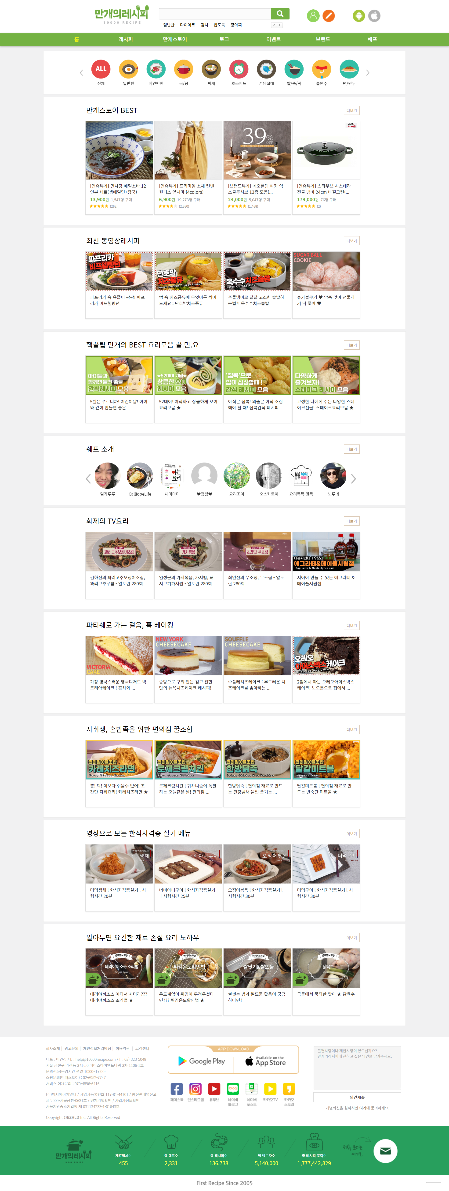
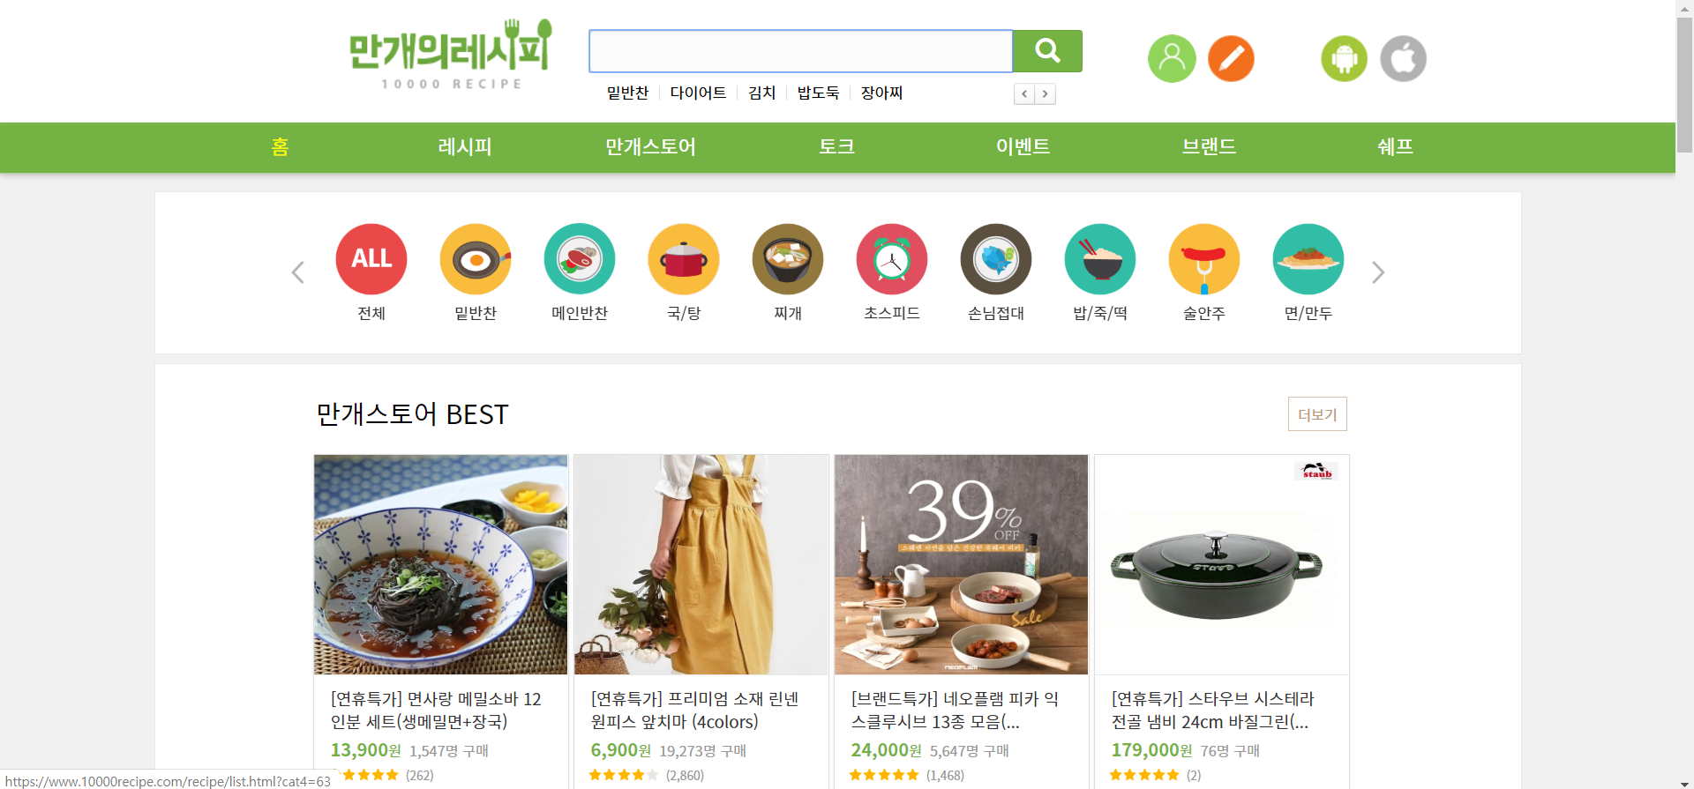
관련앱조사
만개의 레시피

Slide 4
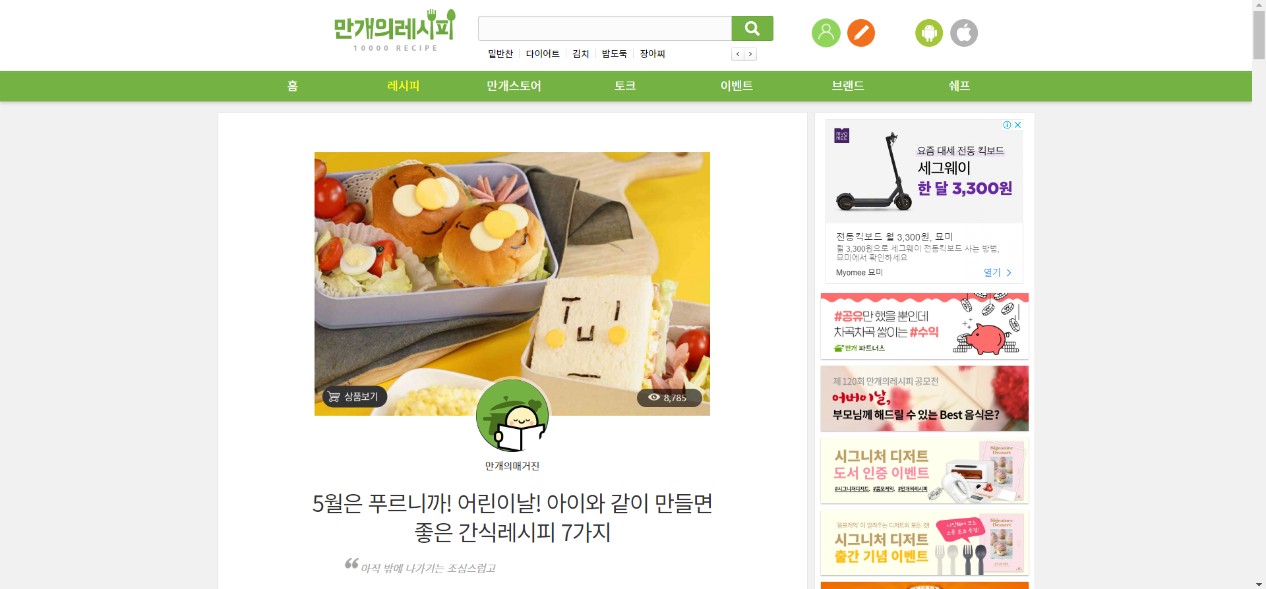
관련앱조사

Slide 5
관련앱조사

Slide 6
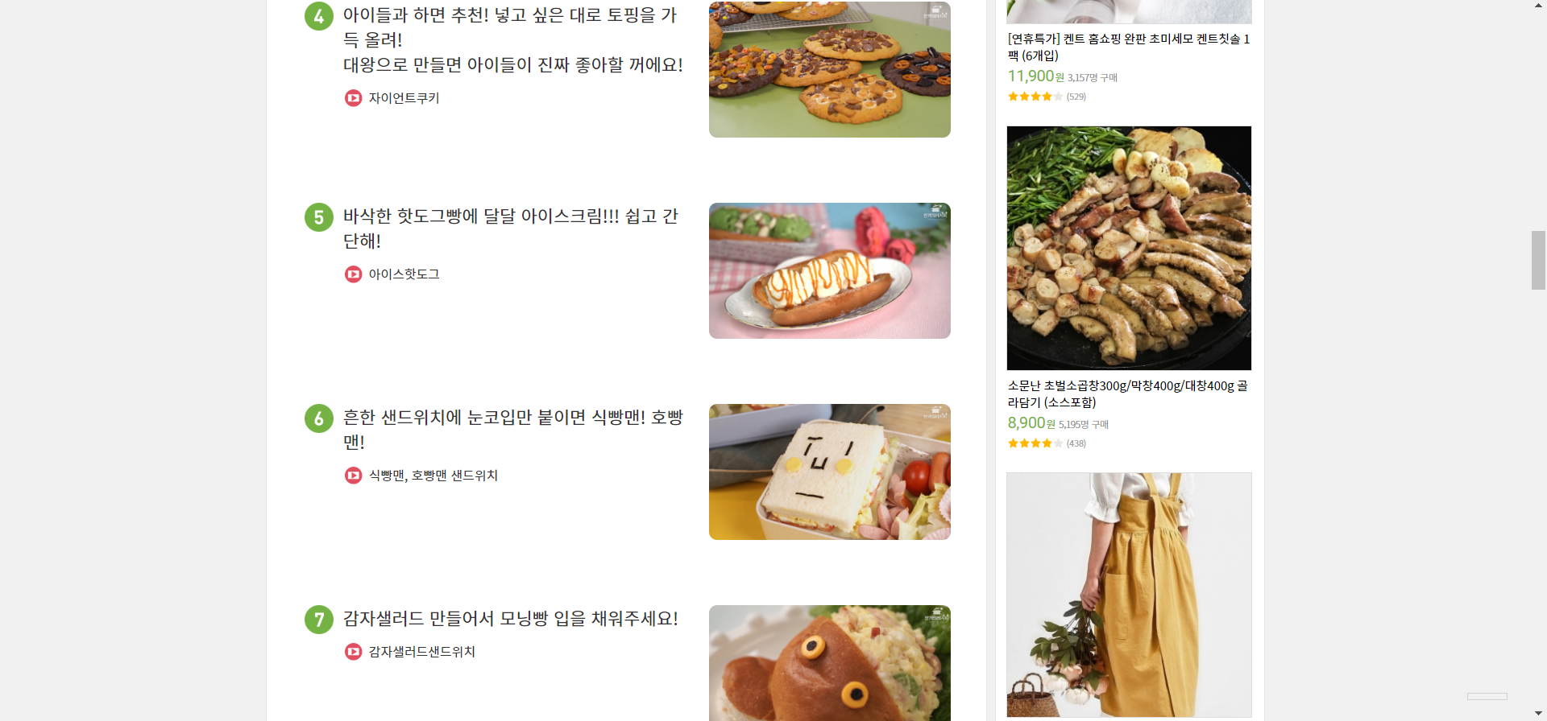
관련앱조사

Slide 7
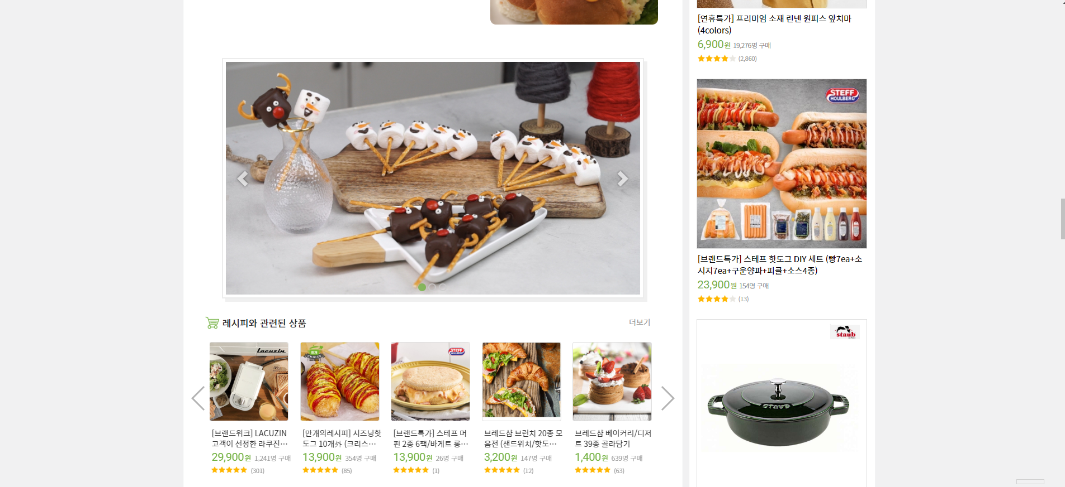
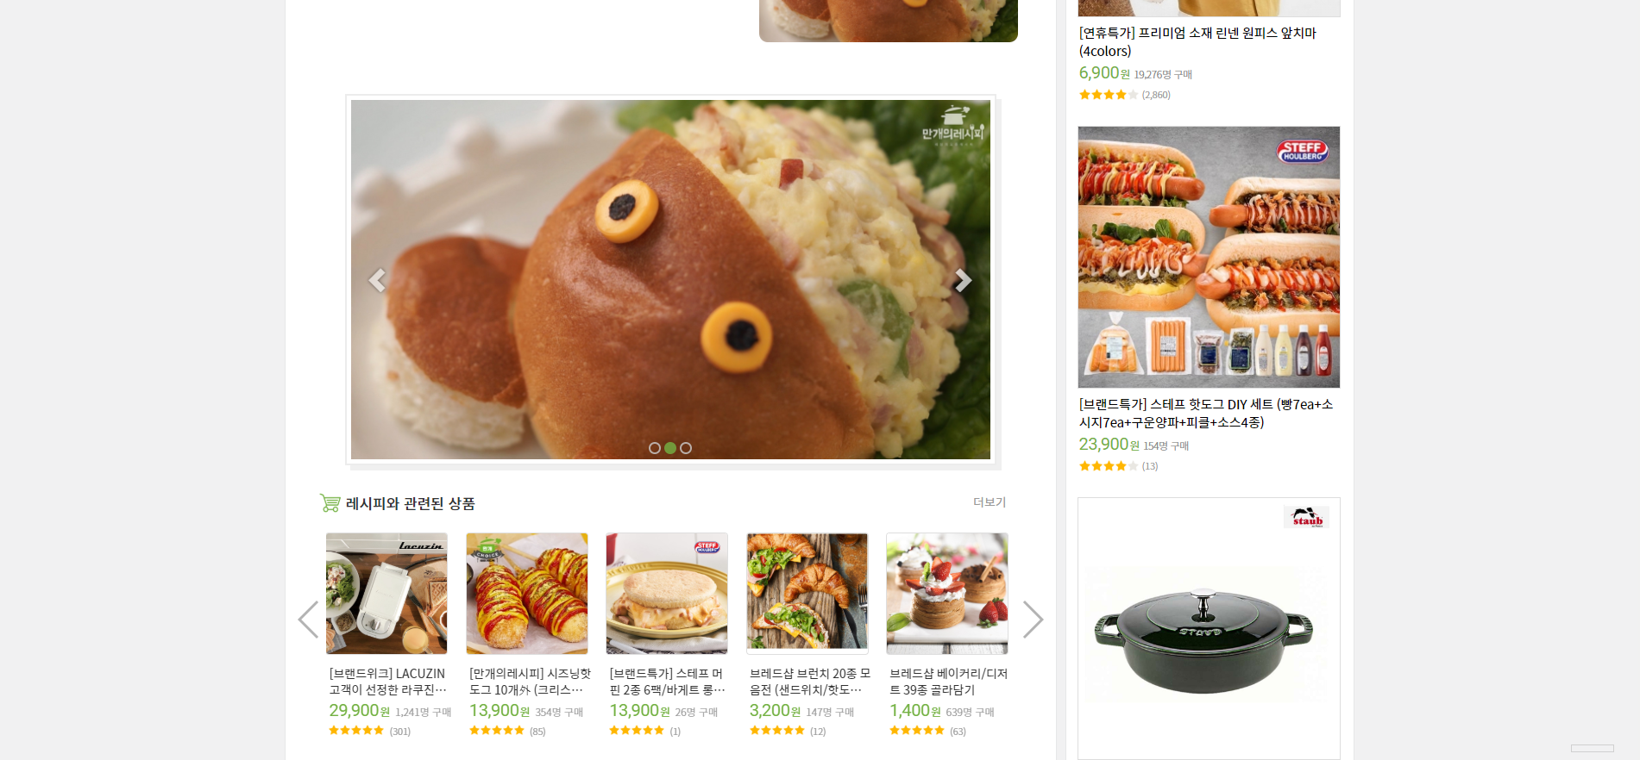
관련앱조사

